Slide 1
(Helicon Wave Antenna) KW univ., 정은지 eunjijung1107@gmail.com, 010 8596 9368
Weekly Report

Slide 2
Contents
목차
Traveling-Wave Analysis of a Bifilar Scanning Helical Antenna (2000)
개념 Check

Slide 3
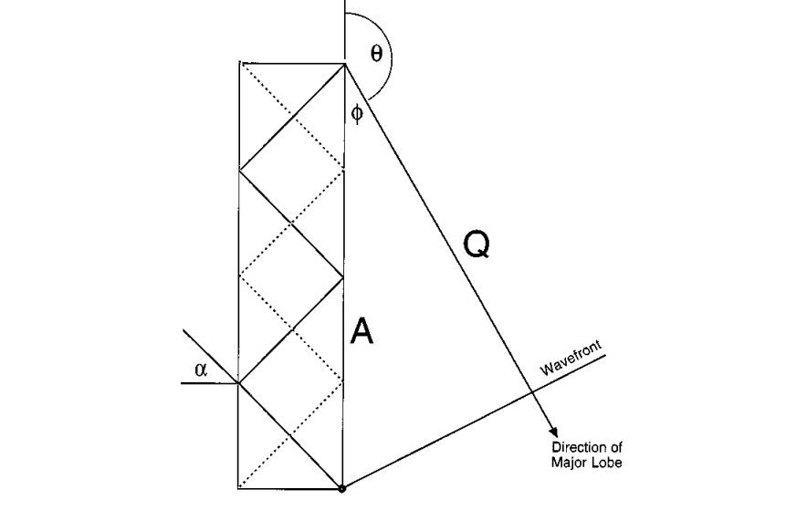
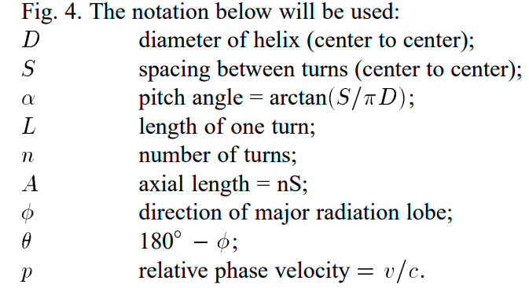
Summary
1. Traveling-wave analysis of a bifilar scanning helical antenna(2000)
매질을 통해 이동하는 파동을 의미하며, Fast wave와 Slow wave의 구분은 매질의 특성이나 주파수에 따라 다름.
연구 요약
bifilar scanning helical antenna에 대한 Traveling-wave 기반 분석.
bifilar 나선형 안테나가 “twisted” parallel transmission line을 방사하는 형태로 작동.[일관된 방사패턴]
relative phase velocity =1, 진공에서 처럼 자유롭게 이동 가능.[위상 지연 방지]
Traveling-wave_analysis_of_a_bifilar_scanning_helical_antenna.pdf

Slide 4
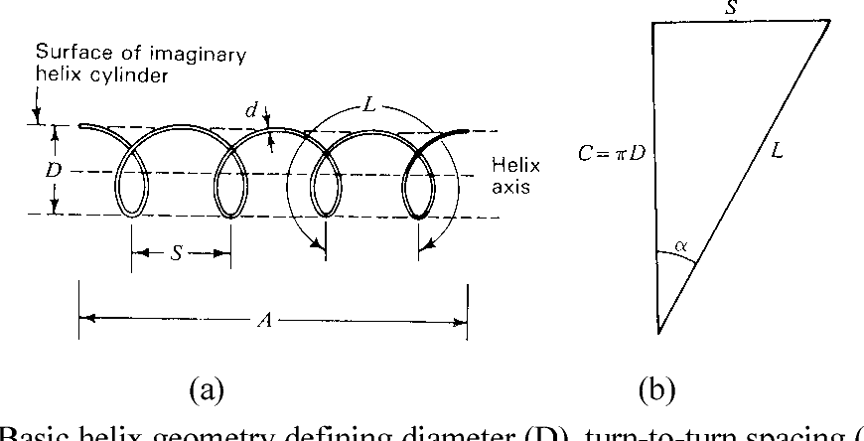
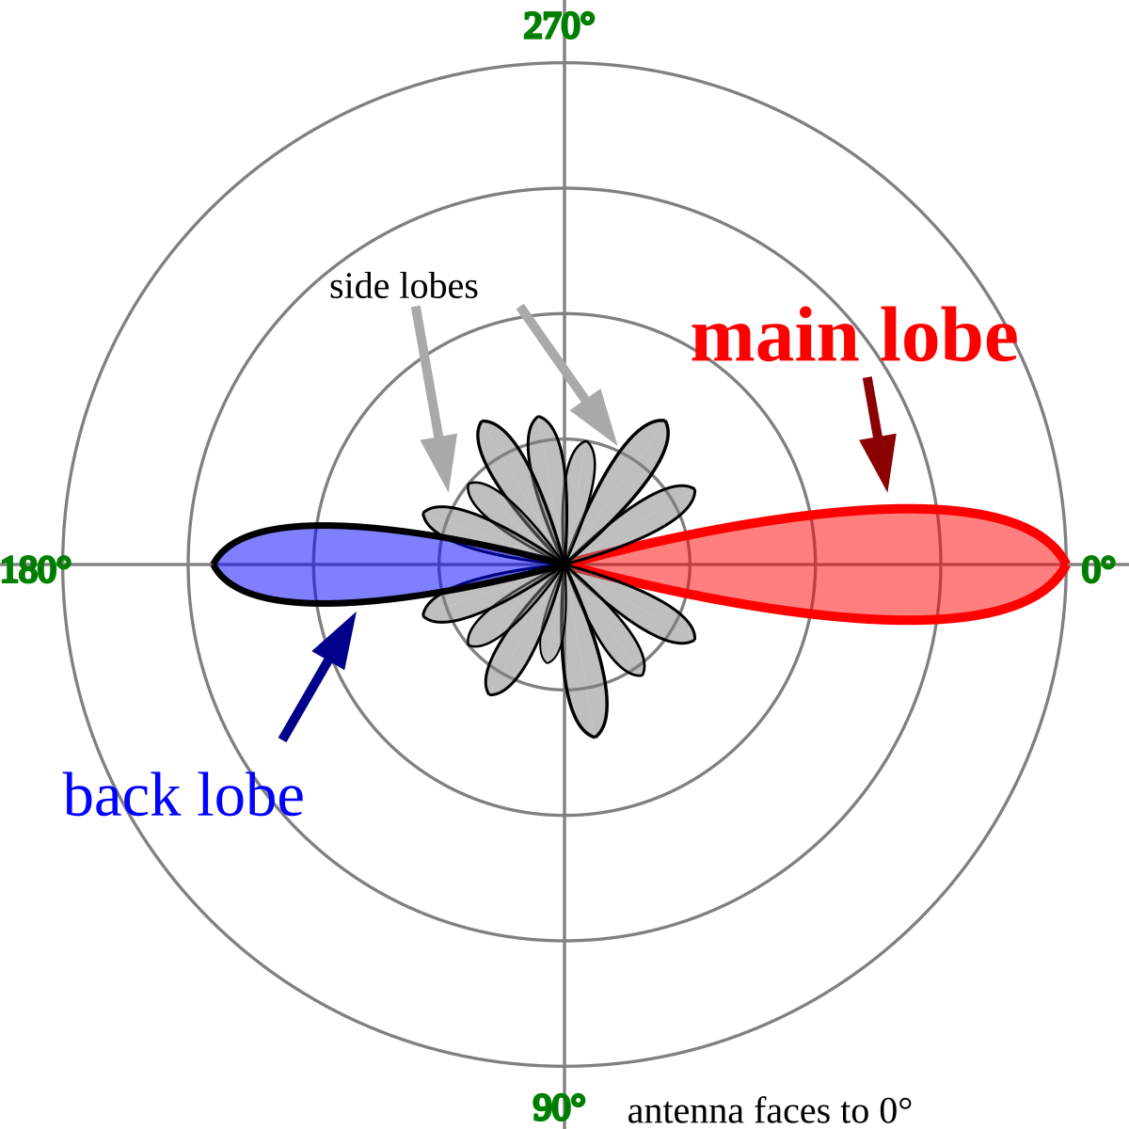
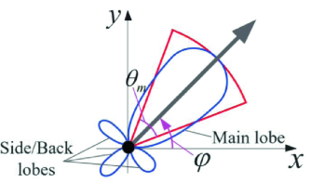
Summary
?
방사 로브, 피치 각($α$)

Slide 5
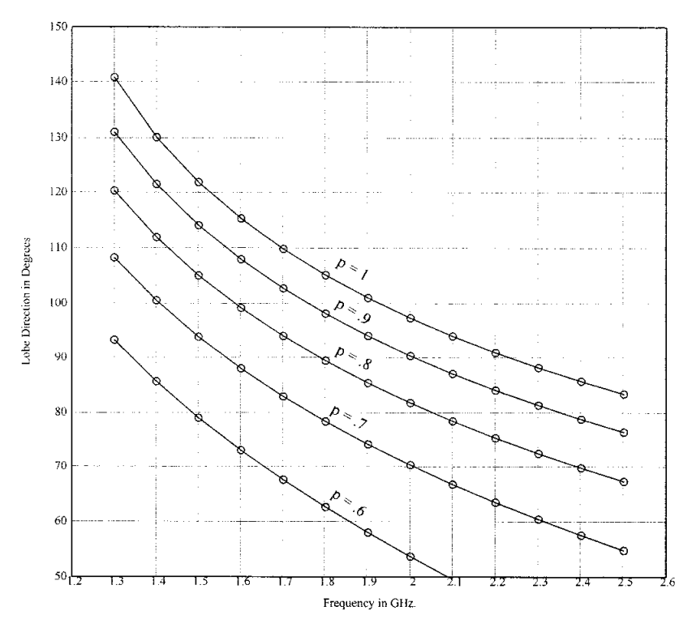
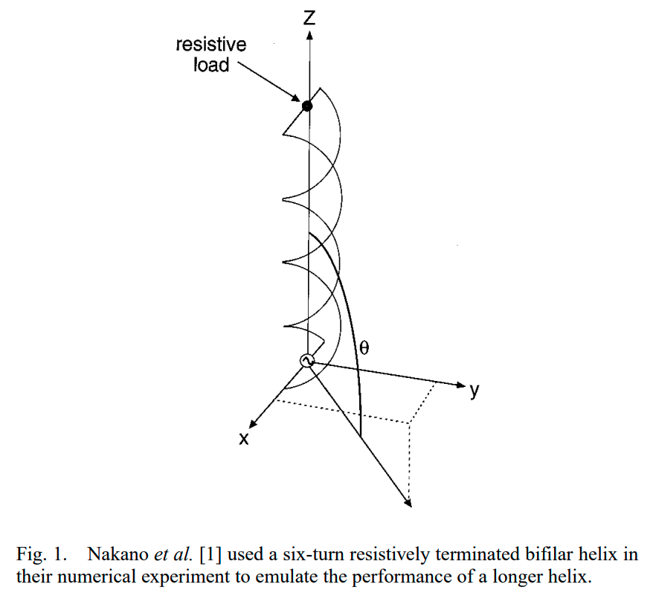
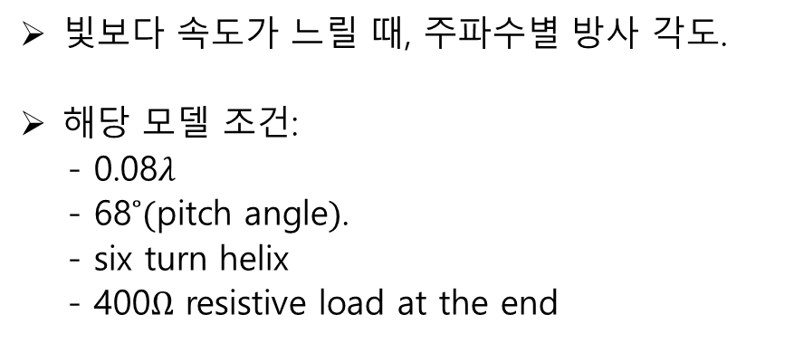
Summary
빛보다 속도가 느릴 때, 주파수별 방사 각도.
해당 모델 조건:
- 0.08$λ$
- 68$˚(\text{pitch} \text{angle})$.
- six turn helix
- 400$Ω$ resistive load at the end

Slide 6
개념 Check
밀도, 주파수 그리고 파동 속도
1. 주파수 2. 파장(파동의 한 주기가 차지하는 공간 거리) 3. 매질의 특성에 의해 결정됨.
파동 ex) 소리, 빛, 물결.
에너지가 매질(물질) 또는 진공을 통해 퍼지는 현상
진동이 전달되는 형태이며, 이러한 진동이 공간을 지나가면서 에너지를 전달
고주파: 주파수가 높은 파동으로, 시간당 진동하는 횟수가 많음
저주파: 주파수가 낮은 파동으로, 시간당 진동하는 횟수가 적음
476MHz는 고주파에 해당
2. 주파수
주파수는 1초 동안 발생하는 진동의 횟수에 의해 결정되며, 기본 단위는 Hz
3. 밀도
플라즈마 밀도가 높아지면 플라즈마 내에서 진동하는 주파수(전자 플라즈마 주파수)가 증가합니다.
플라즈마 밀도가 높아지면 입자 간의 상호작용이 증가하여 파동 속도가 느려질 수 있습니다.
주파수와 파동 속도는 파장과 관련이 있으며, 주파수가 높으면 파장이 짧아지고, 파동 속도는 매질의 성질과 밀도에 따라 결정됩니다.

Slide 7
개념 Check
Slow wave, Fast wave
안테나 구조에 따라 입사파가 Slow wave가 될 수도, Fast wave가 될 수도 있음.
Helical Antenna나 Traveling Wave Antenna에서 느린 파 구조와 빠른 파 구조를 결합해 넓은 주파수 대역을 지원하는 안테나를 설계 가능.
Slow wave
느린 파는 전파 속도가 매질 속도보다 느린 파동, 특정 구조에서 Slow Wave도 관찰될 수 있으며, 이는 구조적 조정으로 조절 가능.
전파의 속도는 위상 속도에 의해 결정되며, 느린 파는 매질의 특성에 따라 속도가 감소
느린 파는 전기적인 길이를 늘려 더 작은 안테나에서도 효율적으로 동작, 특히, 작은 공간에서 전파의 파장을 줄일 때 유리
위상 속도는 안테나 설계와 매질의 특성에 따라 조정
2. Fast wave
빠른 파는 전파 속도가 매질보다 빠른 파동을 의미하며, 위상 속도가 매우 높음.
빠른 파는 주로 광범위한 공간에서 빠르게 신호를 전송하는 데 사용되며(ex) 빔포밍), 지향성 안테나나 대형 안테나 시스템에서 유용.
고주파수에서는 Fast Wave가 주로 동작하며, 헬리컬 구조에서 위상 속도가 빠름.

Slide 8
개념 Check
Helical Antenna, traveling wave antenna
1. Helical Antenna
Helical Antenna(나선형 안테나)는 나선형으로 감긴 구조를 가지며, 느린 파의 특성을 이용하여 소형화된 설계에서 넓은 대역폭을 제공 가능.
나선형 구조는 느린 파와 빠른 파 모두 활용될 수 있으며, 이를 통해 고지향성 신호나 넓은 주파수 대역을 처리할 수 있습니다.
2. Traveling Wave Antenna
행파 안테나는 전파가 안테나를 따라 이동하면서 방사되는 방식.
균일한 위상 속도를 유지하며 안테나 전체에 걸쳐 전파가 진행하므로 넓은 주파수 대역에서 효과적으로 동작

Slide 9
개념 Check
위성 차이가 90도가 이상적인 이유
1. Helical Antenna의 설계
헬리컬 안테나는 나선형으로 감겨 있으며, 각 나선의 간격(피치)은 파동의 전파와 안테나의 성능에 중요한 영향을 줌.
나선 간의 위상차가 90도인 경우, 헬리컬 안테나는 구면파(Spherical Wave)를 효과적으로 방사할 수 있습니다.
2. 효율적인 방사
나선 간의 위상차가 90도일 때, 안테나는 방사 패턴이 구형으로 분포되며, 이는 전파의 효율적인 방사와 전방향 방사를 가능하게 함.
이런 위상차는 안테나의 성능을 극대화하고, 방사 패턴이 균일하게 되도록 합니다.

Slide 10
개념 Check
플라즈마 밀도
플라즈마 밀도가 낮을 때는 전자 밀도가 낮기 때문에 플라즈마의 주파수도 낮아지며, Slow Wave로 작동할 가능성이 있음.
그러나 이 외에도 주파수, 자기장, 플라즈마의 기타 특성 등 여러 요소가 파동의 성질에 영향을 미칠 수 있음.
구체적인 파동 모드는 플라즈마의 전자 밀도와 주파수에 따라 달라지므로, 특정 환경에서의 파동 모드를 이해하려면 해당 조건을 고려하여 분석해야 함.
추가 궁금한 점
?
나선 간 위상 차를 구하는 공식
?
방사한 에너지가 뭐에 쓰이는지

